Slide 1


Igualdad de género,
Consulta Escuela por Escuela
Ciclo escolar 2024-2025
SEP / Nueva Escuela Mexicana
Séptima Sesión Ordinaria del Consejo Técnico Escolar

Slide 2

Propósitos de la sesión
*Reflexionemos y lleguemos a acuerdos sobre:
*La igualdad de género y el derecho de las mujeres a una vida libre de violencia.
*La Consulta Escuela por Escuela para un nuevo sistema para las maestras y los maestros.

Slide 3

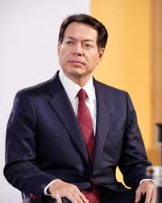

Actividades sugeridas
Ver y comentar el mensaje del Secretario de Educación.
Reflexionar en torno a preguntas como:
¿Cómo se manifiestan las desigualdades de género en la escuela?
¿Qué acciones podemos implementar como colectivo para promover la igualdad?
Mensaje del Maestro Mario Delgado Carrillo, Secretario de Educación Pública.

Slide 4



Contexto general
*Las escuelas deben ser espacios seguros y libres de violencia.
*La educación con perspectiva de género es una tarea colectiva.
*Reforzar el compromiso con los derechos de niñas y mujeres.

Slide 5
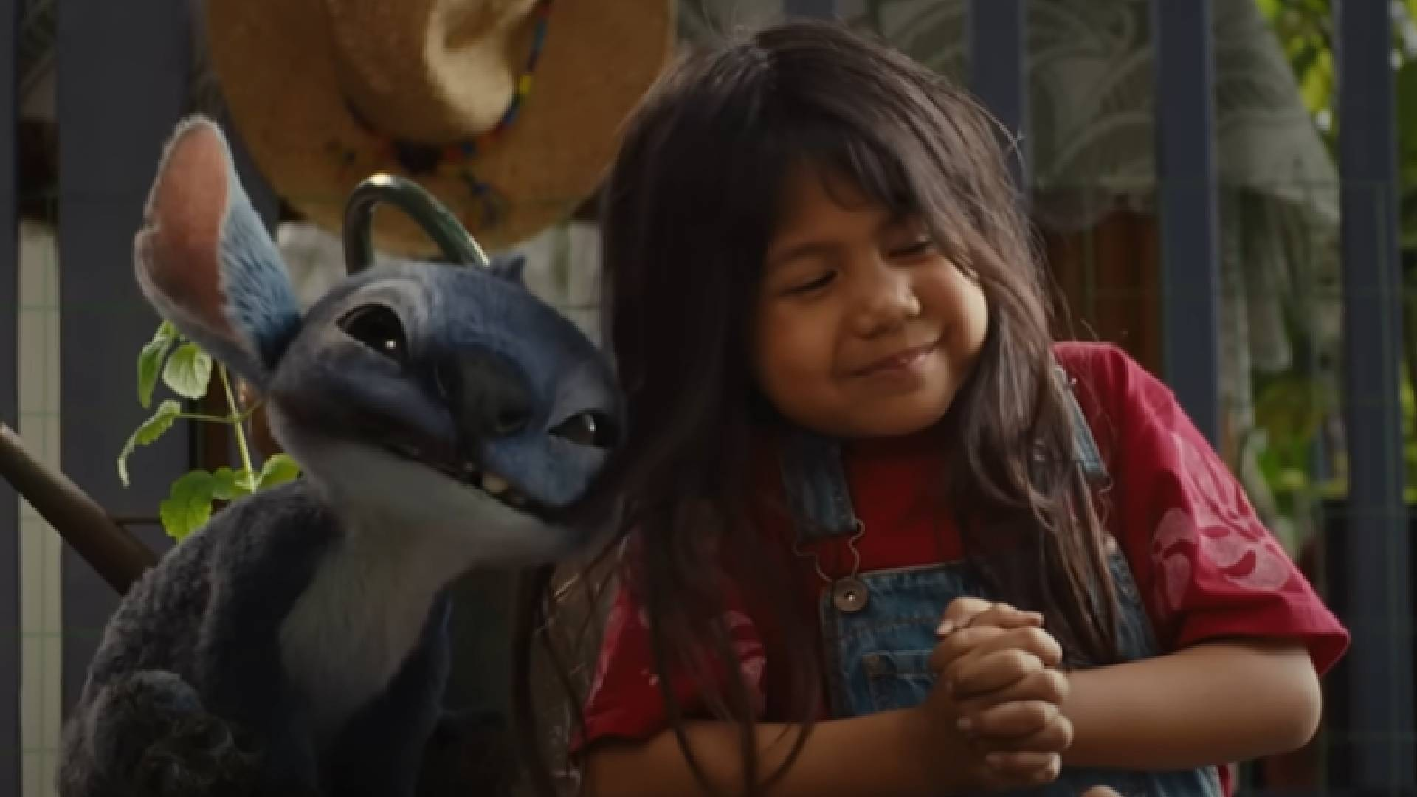

Igualdad de género
Visibilizar violencias.
*Cuestionar estereotipos de género.
*Revisar críticamente prácticas que perpetúan desigualdades.

Slide 6


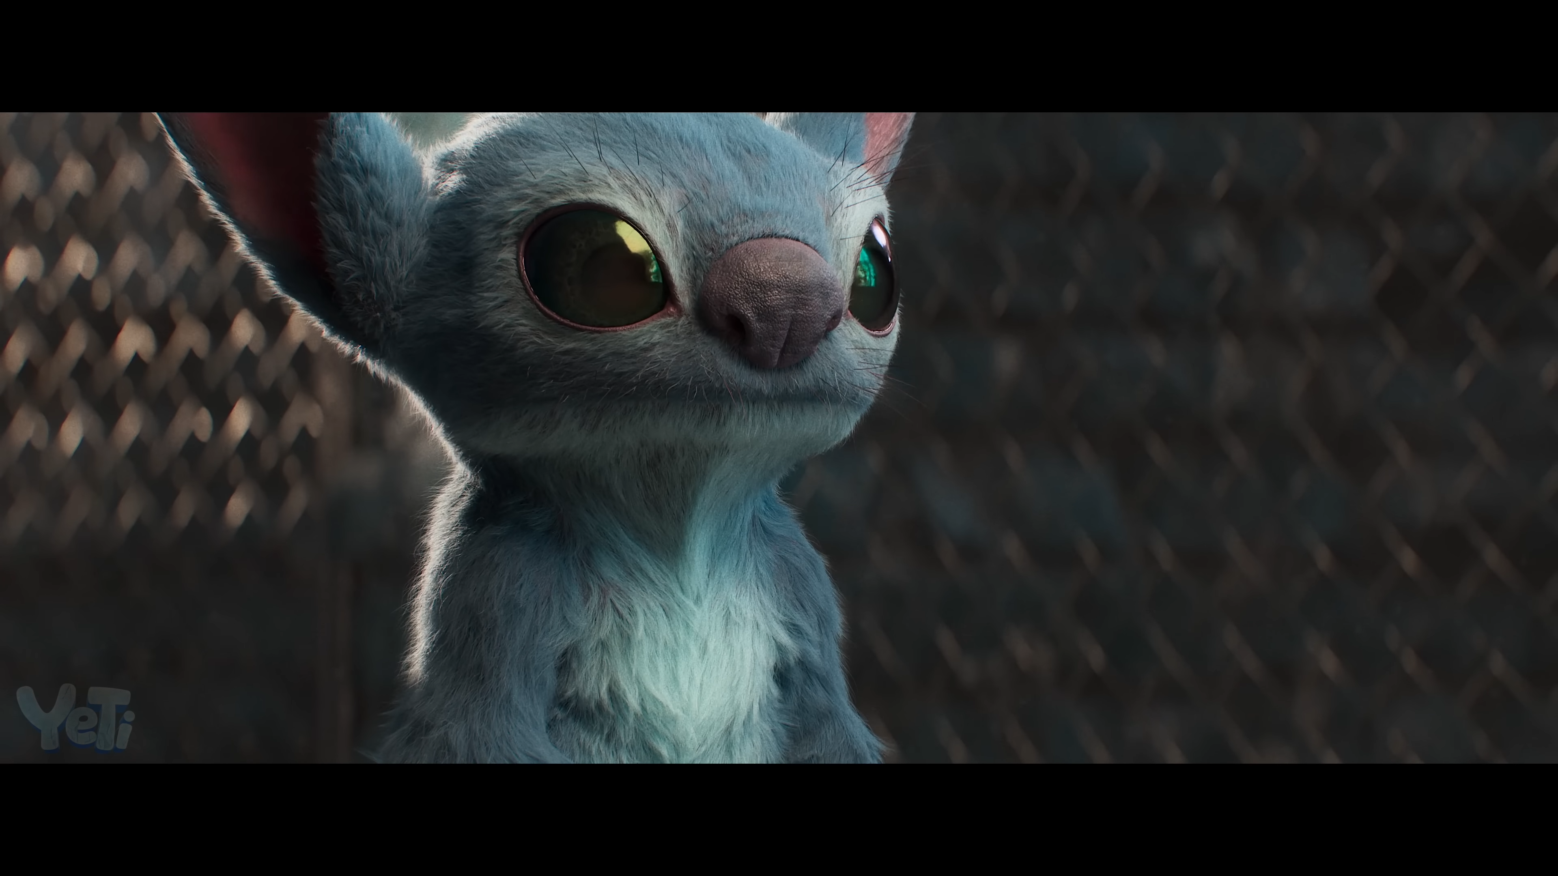

Trabajo docente en pro de la igualdad
Utilizar contenidos de programas sintéticos:
Derechos humanos.
Prevención de la violencia.
Igualdad de género.
Crear oportunidades de aprendizaje con enfoque en la equidad.

Slide 7

Derecho a la educación
La educación es clave para:
*Reducir desigualdades.
*Fortalecer una república democrática, justa y participativa.
*Garantizar el acceso y permanencia de niñas y adolescentes en la escuela.

Slide 8
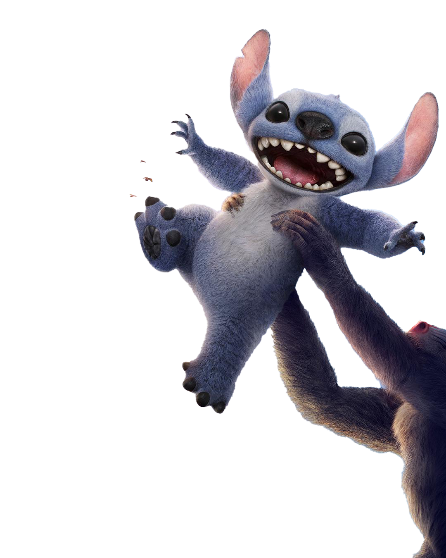

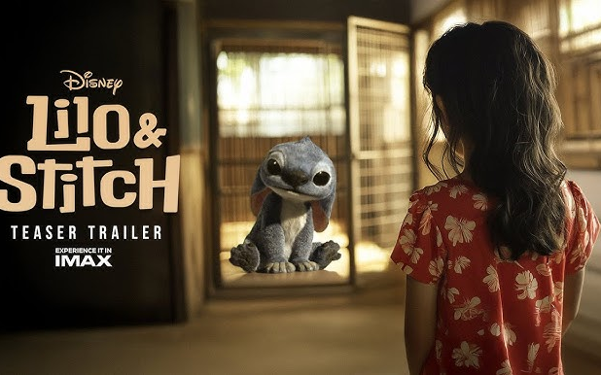




Segunda Parte:
Consulta Escuela por Escuela
Objetivo:
Recoger propuestas del magisterio para la construcción de un nuevo sistema.
Principios:
Respeto a los derechos laborales.
Revalorización docente.
Participación directa de maestras y maestros.

Slide 9



Participación docente
Escuchar opiniones del colectivo.
Analizar en colectivo los temas clave.
Aportar propuestas realistas desde la experiencia escolar.

Slide 10

Actividades de la Consulta
Responder el formulario de participación en la consulta.
Dialogar en colectivo sobre las condiciones ideales del sistema educativo.
Identificar aspectos que se deben mejorar para fortalecer la profesión docente.

Slide 11


Compromisos colectivos
Generar acuerdos sobre prácticas con enfoque de igualdad.
Promover el respeto y la inclusión en la comunidad escolar.
Participar activamente en la transformación del sistema educativo.

Slide 12

Gracias
“Educación para la transformación: con perspectiva de género y voz del magisterio.”

